Slide 1

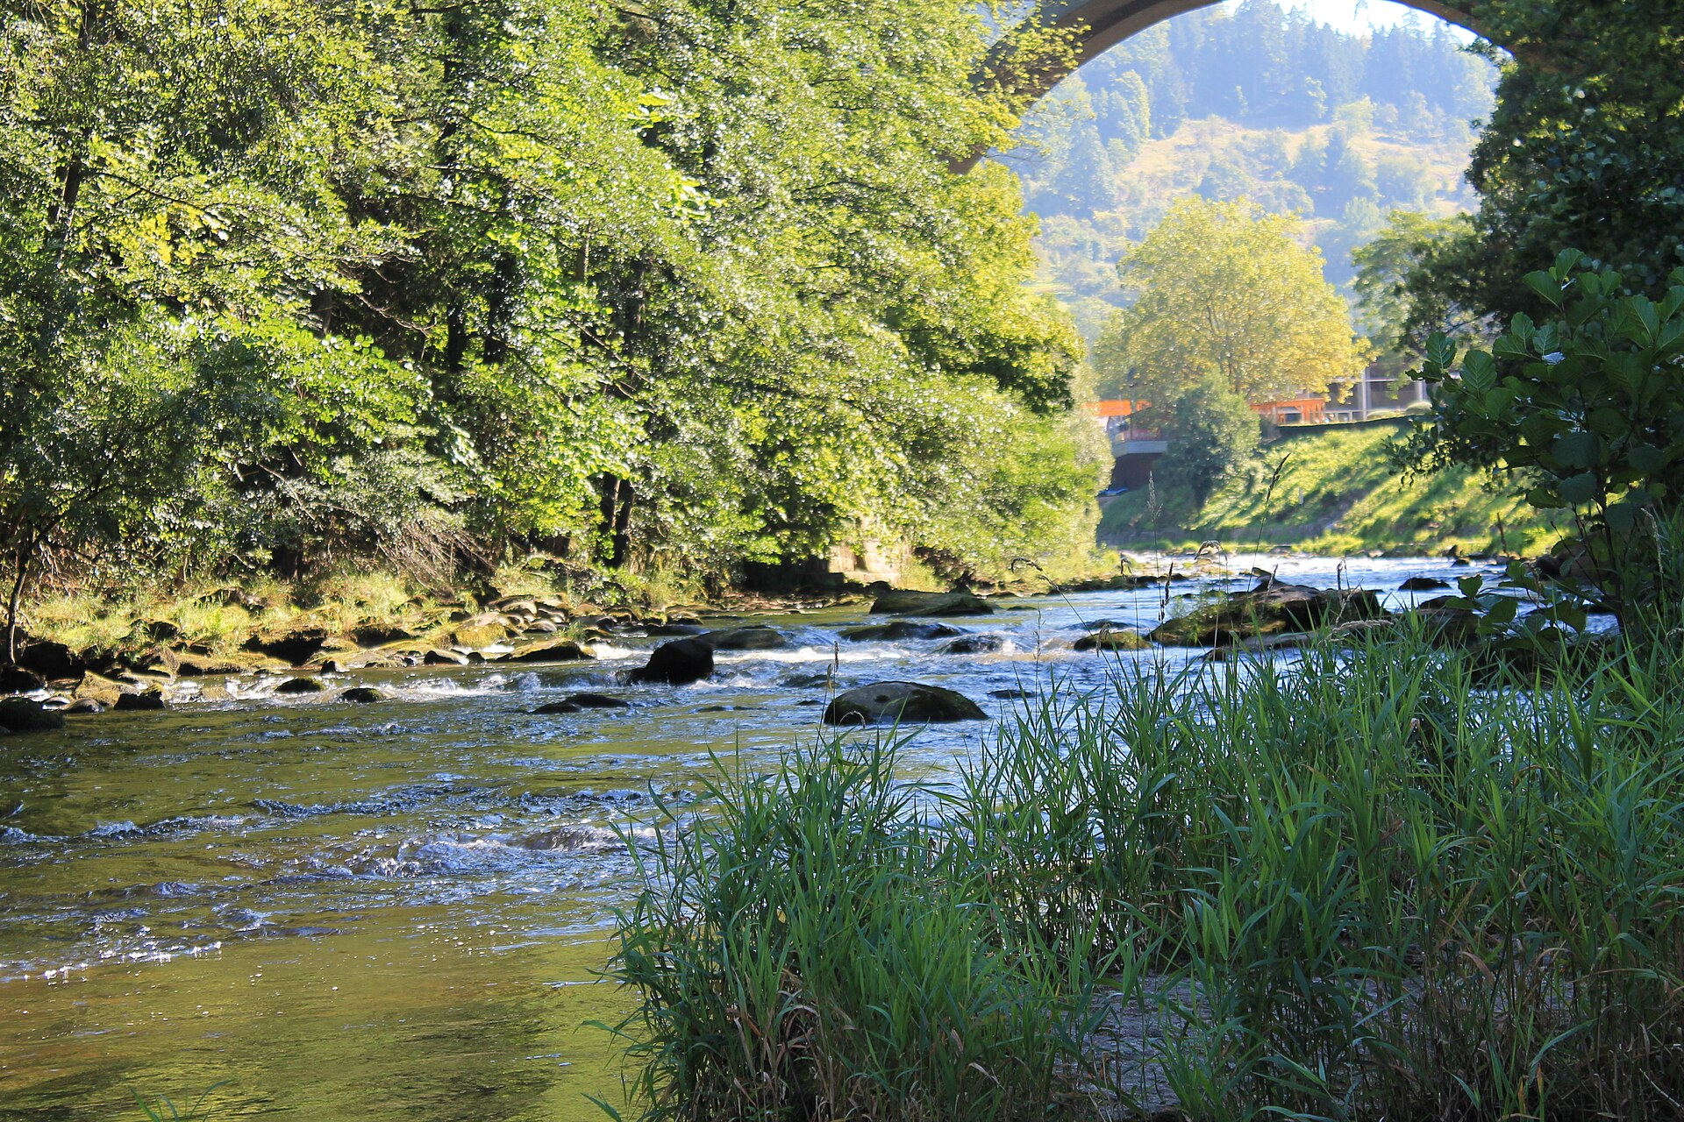
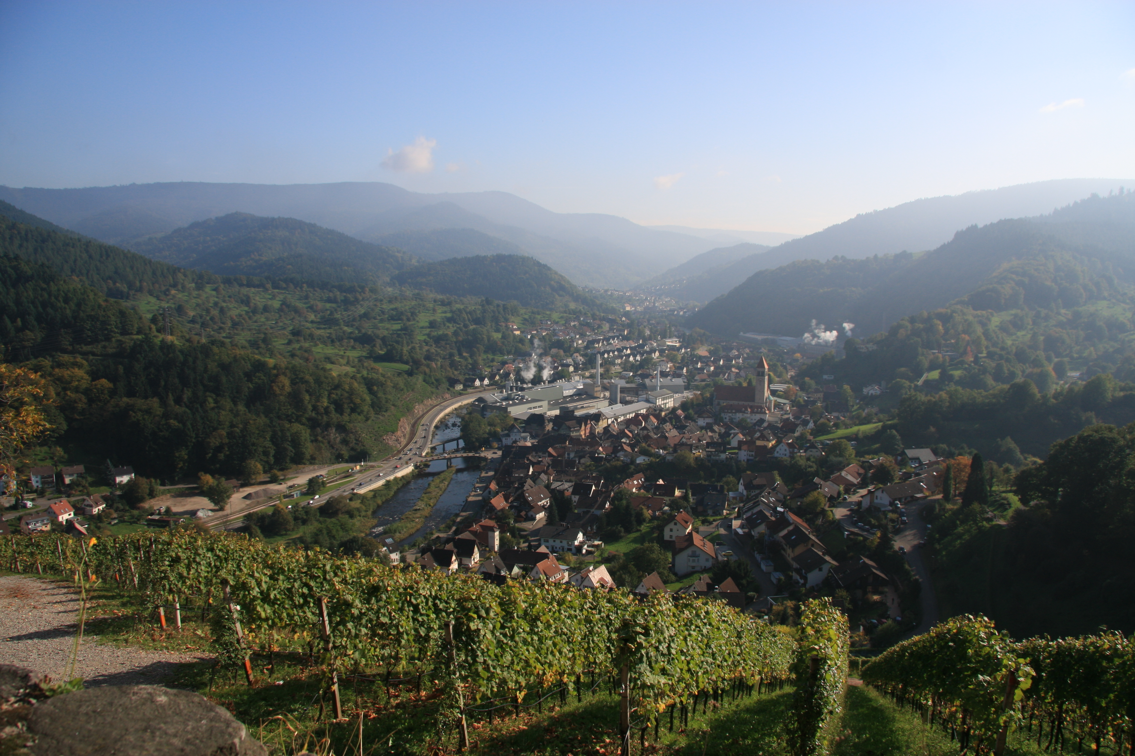


Zu viel oder zu wenig Wasser? Die Zukunft der Murg im Klimawandel
Niederschlag [mm]
Eine Projektstudie von
Emma Morlock und Henry Hiemenz,
Prof. Rüdiger Glaser
Abfluss [m³/s]
Temperatur [°C]

Slide 2
Daten
Eine Projektstudie von
Emma Morlock und Henry Hiemenz,
Prof. Rüdiger Glaser
Szenario | Input | Output
historische Daten (ERA5) | Temperatur °C, Niederschlag mm | Abfluss m3/s (Messstation Bad Rotenfels, LUBW)
RCP2.6 (ReKliEs) | Temperatur °C, Niederschlag mm | Abfluss m3/s (prognostiziert)
RCP8.5 (ReKliEs) | Temperatur °C, Niederschlag mm | Abfluss m3/s (prognostiziert)

Slide 3
Deep Learning Modell
Eine Projektstudie von
Emma Morlock und Henry Hiemenz,
Prof. Rüdiger Glaser
Zeitverzögerung von 3 Tagen definieren
Daten zeitlich splitten in 60% Training, 20% Validierung, 20% Test
Input- und Outputvariablen skalieren (Mittelwert 0, Standardabweichung 1)
Modellarchitektur
Model trainieren und testen
Rückskalierung der Input- und Outputvariablen um wieder „echte“ Werte zu erhalten

Slide 4
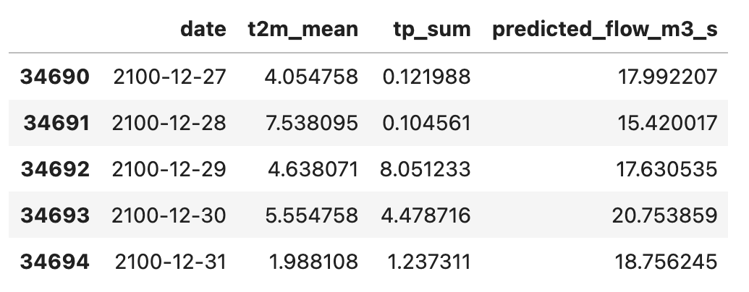
DL-Modell Vorhersage
Eine Projektstudie von
Emma Morlock und Henry Hiemenz,
Prof. Rüdiger Glaser
Modell, dass aus den historischen Daten gelernt hat speichern und auf die neuen Temperatur- und Niederschlagsdaten von ReKliEs anwenden
Modell prognostiziert dadurch neue, zukünftige Abflusswerte

Slide 5
DL-Modell Vorhersage
Eine Projektstudie von
Emma Morlock und Henry Hiemenz,
Prof. Rüdiger Glaser
Modell, dass aus den historischen Daten gelernt hat speichern und auf die neuen Temperatur- und Niederschlagsdaten von ReKliEs anwenden
Modell prognostiziert dadurch neue, zukünftige Abflusswerte
Info: Unser Workflow und alle Daten sind dokumentiert über GitHub. Das Repository wird am 31.01 freigeschaltet.

Slide 6
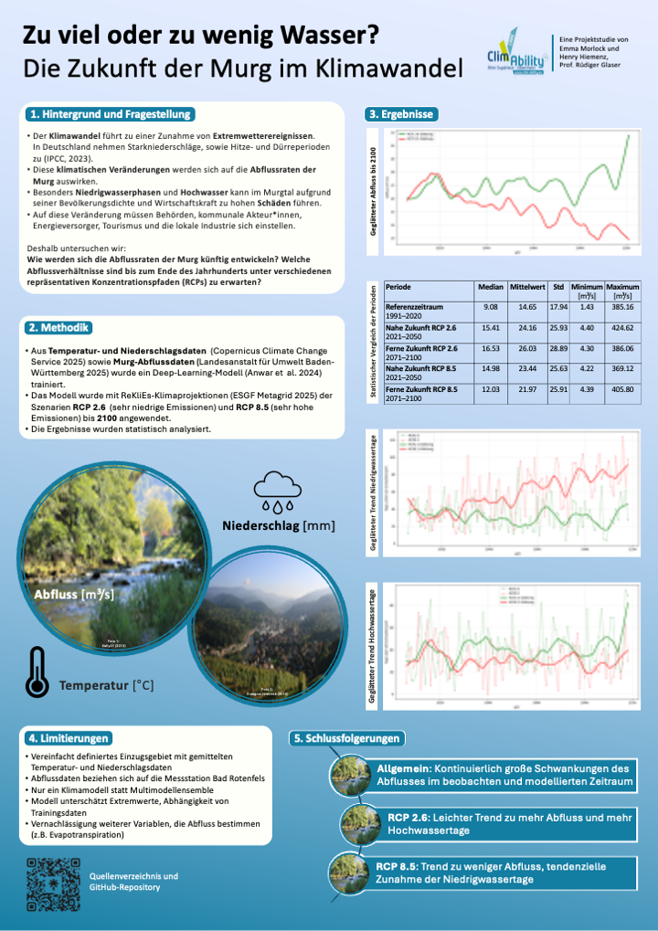
…Ergebnisse unserer Analyse und weitere Informationen erfahrt ihr auf unserem Poster!
Eine Projektstudie von
Emma Morlock und Henry Hiemenz,
Prof. Rüdiger Glaser

